Slide 1



183311088 Eren İNAL
173311021 Asım Tahir KARAKUŞ
173311008 Ali Vahap AYDIN

Slide 2
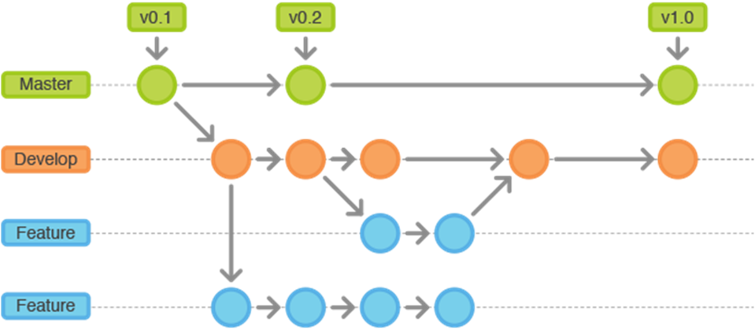
branch(Dallanma)
Dallar farklı özellikleri ayrı ayrı geliştirmek için kullanılır. Yeni bir depo oluşturduğunuzda master "varsayılan" daldır. Diğer dallar geliştirildikten sonra master'a birleştirilir.
git branch
git branch yeni git checkout yeni
git push origin yeni veya git push origin --all

Slide 3
diff
Versiyon kontrol sistemlerinde iki versiyon arasındaki değişikliklere İngilizce difference (fark) kelimesinin kısaltması olan diff denir.
İki commit arası farkı görmek için:
git diff hash1 hash2
İki branch arasındaki farkı görme için:
git diff master yenisurum

Slide 4
Fetch-Pull-merge
En son değişiklikleri yerel depomuza almak için fetch ve pull komutlarını kullarız. Fakat fetch komutu yerel deponuzda bir değişiklik yapmaya kalkmaz. Pull komutu ise dosyaları hem yerel depomuza indirir hem de merge(birleştirme) yapmayı dener.
git pull git diff yenisurum master
git merge master

Slide 5
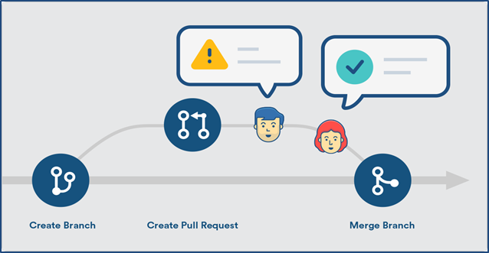
Pull request
GitHub tarafında pull request yöntemi fork ve pull modeli ile gerçekleşmektedir. Yapılan katkıların bir projeye çekilmesi için gerekli proje ilk önce GitHub üzerinden fork (çatallama) işlemine tabi tutulmalıdır. Kopyalanan (fork’lanan) proje diğer geliştiricinin hesabında oluştuktan sonra yapılacak katkının önemliliğine göre projeyle lokalde çalışılması için kendi makinesine bunu klonlaması gerekmektedir. Yapılan geliştirimler ile oluşan işlem akışı Git aracılığıyla öncelikle kendi projesine (origin) gönderilir daha sonra GitHub servisiyle asıl projeye (upstream) katkıların çekilmesi isteği ile sonlanır.

Slide 6

sorular

Slide 7
1) İki branch arasındaki farkı görebilmek için hangi komut kullanılır?
git pull
git checkout commithash1
git branch master
git diff commithash1 commithash2
git diff master test

Slide 8
1) İki branch arasındaki farkı görebilmek için hangi komut kullanılır?
git pull
git checkout commithash1
git branch master
git diff commithash1 commithash2
git diff master test

Slide 9
2)Test adlı branchı master branchıyla birleştirmek için hangi komut kullanılır?(master branchinde çalışmaktadır.)
git checkout master
git commit – m «commithash1»
git merge test
git push origin test
git merge

Slide 10
2)Test adlı branchı master branchıyla birleştirmek için hangi komut kullanılır?(master branchinde çalışmaktadır.)
git checkout master
git commit – m «commithash1»
git merge test
git push origin test
git merge

Slide 11
3) “Başka bir geliştiricinin projesi üzerinde çalışmak için önce … yapılmalıdır. Geliştiricinin yapılan değişiklikleri onaylaması için … yapmalıdır.”
Yukarıdaki boş alanlara sırasıyla ne gelmelidir?
fork – pull request
merge - pull
pull – merge
pull request – fork
fork - merge

Slide 12
3) “Başka bir geliştiricinin projesi üzerinde çalışmak için önce … yapılmalıdır. Geliştiricinin yapılan değişiklikleri onaylaması için … yapmalıdır.”
Yukarıdaki boş alanlara sırasıyla ne gelmelidir?
fork – pull request
merge - pull
pull – merge
pull request – fork
fork - merge

Slide 13
4)Aşağıdakilerden hangisi yaptığımız tüm commitleri görmemizi sağlar?
git commit –m"mesaj"
git log
git pull
git merge commit
git config

Slide 14
4)Aşağıdakilerden hangisi yaptığımız tüm commitleri görmemizi sağlar?
git commit –m"mesaj"
git log
git pull
git merge commit
git config

Slide 15
5)Localimizde bulunan güncel veriyi birleştirme işlemi uygulamadan hangi komutla çekeriz?
git fetch
git pull
git push origin --all
git commit –m ‘depo çekildi.’
git merge master test

Slide 16
5)Localimizde bulunan güncel veriyi birleştirme işlemi uygulamadan hangi komutla çekeriz?
git fetch
git pull
git push origin --all
git commit –m ‘depo çekildi.’
git merge master test

Slide 17
2)Aşadağıdakilerden hangisi hem yeni branch oluşturup hemde o brancha geçiş yapar?
git checkout yeni
git log –oneline yeni
git checkout –b yeni
git branch yeni
git merge yeni

Slide 18
2)Aşadağıdakilerden hangisi hem yeni branch oluşturup hemde o brancha geçiş yapar?
git checkout yeni
git log –oneline yeni
git checkout –b yeni
git branch yeni
git merge yeni

